Slide 1
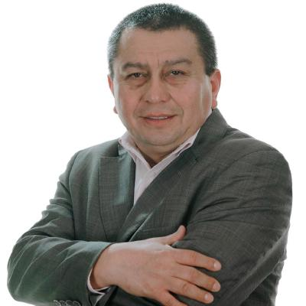
Condominio don coronel

Slide 2
DESCRIPCIÓN
En un CONDOMINIO se presentan muchas necesidades que necesitan ser gestionadas por un sistema informático. La empresa "MUCHO SOFTWARE" requiere desarrollar un "SISTEMA DE CONDOMINIOS" para ofrecerlos a sus clientes.

Slide 3
DETALLES DEL REQUERIMIENTO
1. Registro de propietarios, se debe tener en cuenta que algunas propiedades cambian de dueño, y que una persona puede ser propietaria de varios inmuebles.
2. El servicio de energía eléctrica lo gestiona cada inmueble, por lo tanto no se tiene que controlar.

Slide 4
3. Por cada inmueble se paga un cuota de mantenimiento, cada tipo de inmueble tiene una cuota diferente. El pago se debe hacer en los cinco primeros días de cada mes, el pago es por adelantado. Esto genera una obligación cada mes.
4. El uso del auditorio para eventos sociales genera un ingreso, este debe ser abonado antes de usarse, por ejemplo, para celebrar un cumpleaños. El propietario debe dejar el auditorio limpio, de lo contrario debe pagar en administración para ser limpiado.

Slide 5
7. Uno de los detalles muy importante en el sistema son los reportes:
Estado de cuenta de un inmueble, donde de mostrar su deuda actual y sus detalles.
Estado de cuenta de un propietario, este reporte es muy importante si el propietario tiene varios inmuebles.
Reporte de Ingresos y Gastos.
Estado financiero, donde debe mostrar los ingresos, gastos y por cobrar, este reporte debe ser por edificio

Slide 6
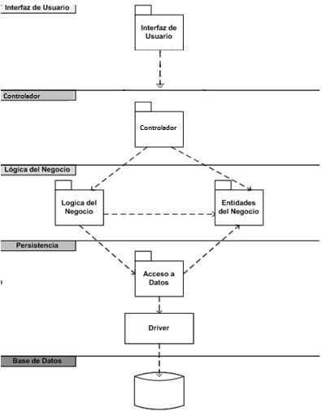

Slide 7
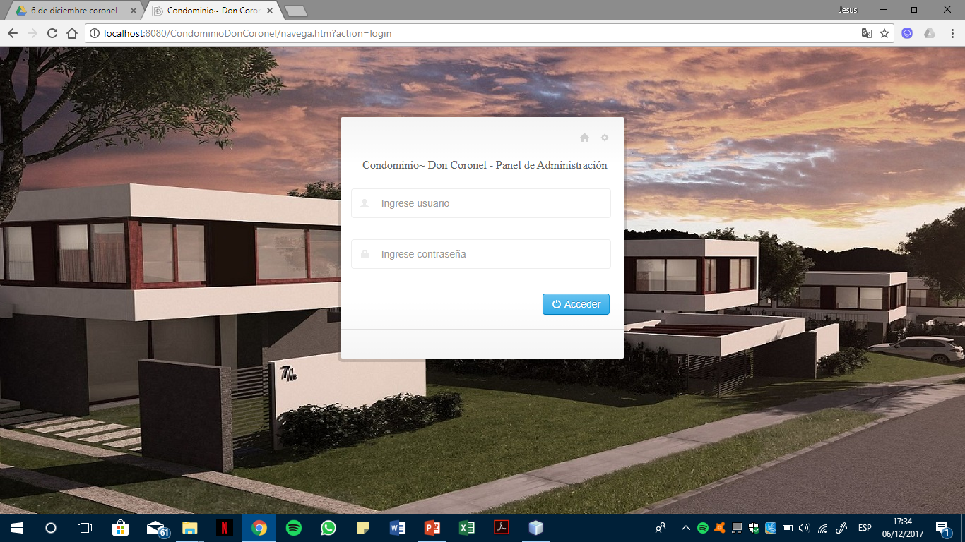

Slide 8
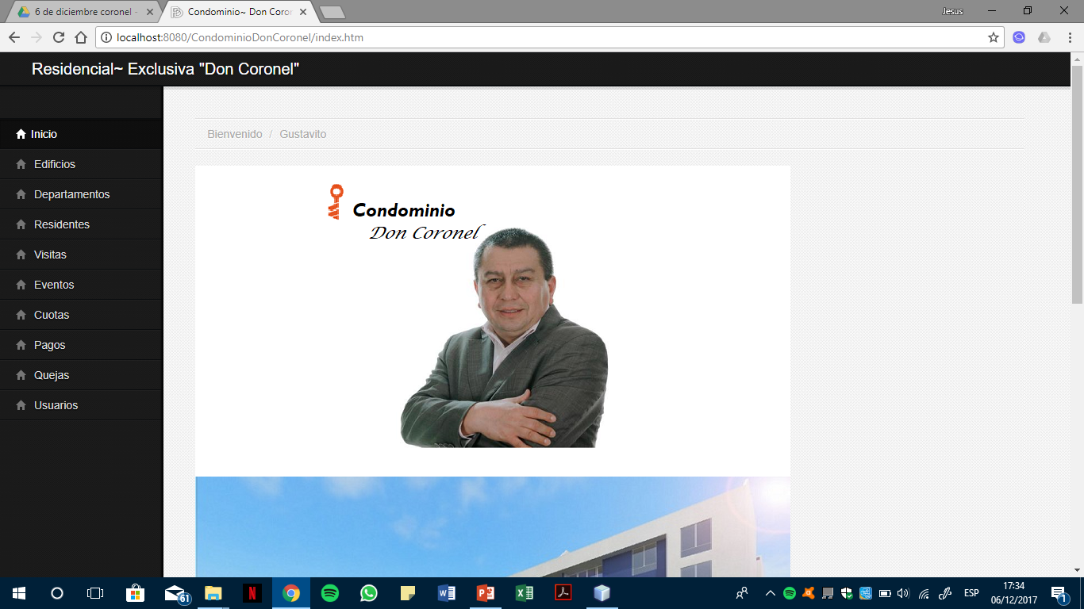

Slide 9
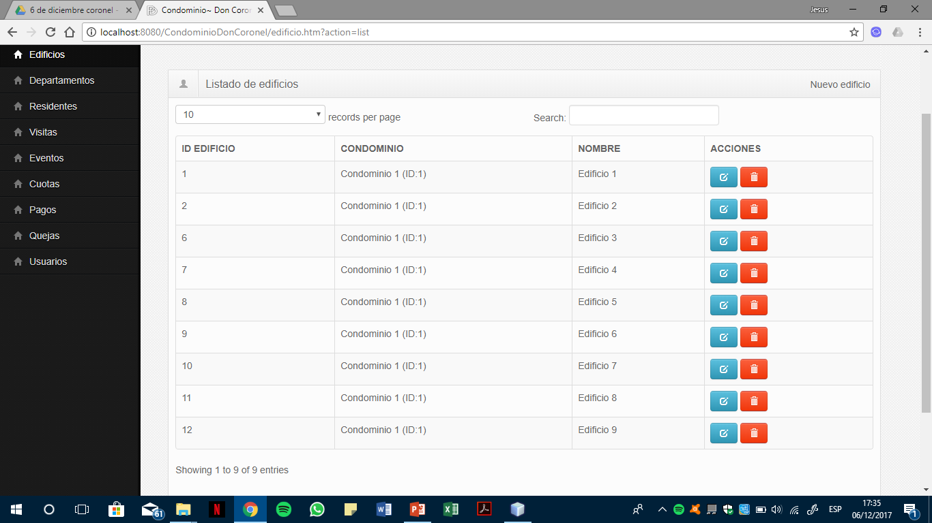

Slide 10
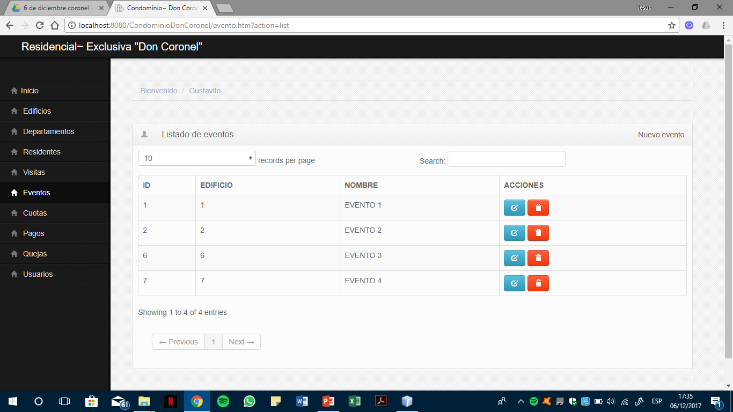

Slide 11
